Slide 1
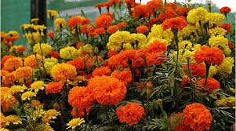
শুভ বিকাল প্রিয় শিক্ষার্থী

Slide 2
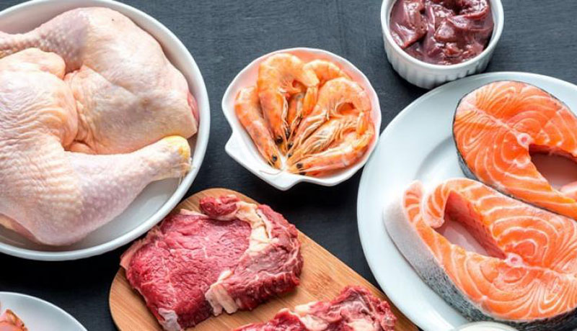
শিক্ষক পরিচিতি
মোহাম্মদ শাহজাহান মোল্লা
সহকারি শিক্ষক
বড়াব্দা শাহ সপ্রাবি
চুনারুঘাট,হবিগঞ্জ।

Slide 3
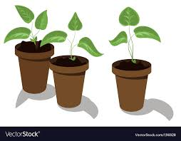
বিষয় পরিচিতি
বিষয়ঃপ্রাথমিক বিজ্ঞান
শ্রেনিঃপঞ্চম
সময়ঃ৩৫ মিনিট।

Slide 4
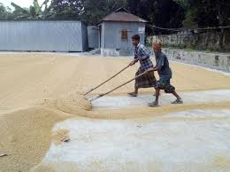
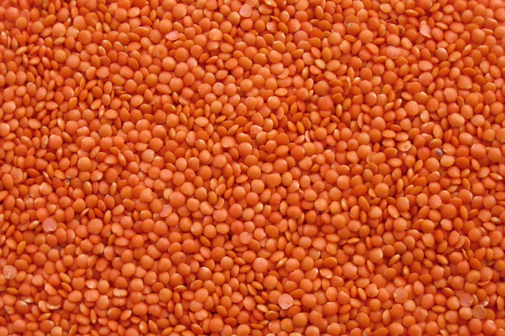
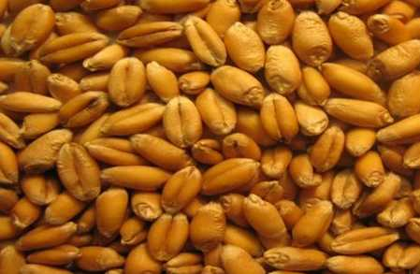
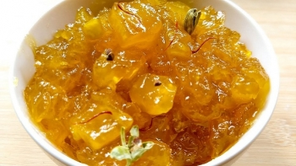
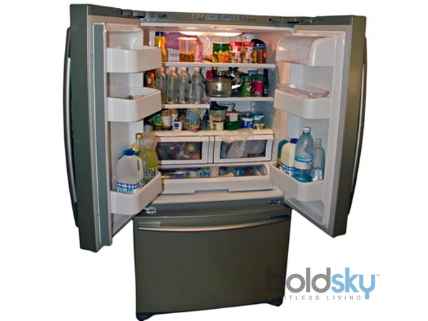
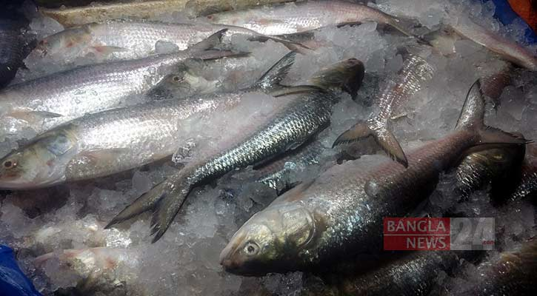
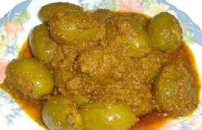
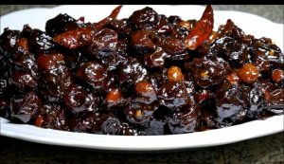
এসো কিছু ছবি দেখি

Slide 5
ছবিতে আমরা খাদ্য সংরক্ষনের বিভিন্ন উপায় দেখলাম
ছবিতে আমরা কি কি দেখলাম ?
বিভিন্ন মৌসুমী খাদ্য সারা বছর পাওয়া এবংখাদ্যের পচন রোধে নিরাপদে বৈজ্ঞানিক উপায়ে রাখাই হচ্ছে খাদ্য সংরক্ষন।
খাদ্য সংরক্ষন কী ?
খাদ্যের অপচয় রোধ এবং দুরবর্তী অঞ্চলে খাদ্য সরবরাহের জন্য খাদ্য সংরক্ষন করা প্রয়োজন।
খাদ্য সংরক্ষন করা কেন প্রয়োজন ?

Slide 6
আজকের পাঠ
পাঠঃসুস্থ জীবনের জন্য খাদ্য
অধ্যায়ঃ০৬
পাঠ্যাংশঃ২’খাদ্য সংরক্ষন।

Slide 7
এ পাঠ শেষে শিক্ষার্থীরা--------
শিখনফল
৮’২’১ বরফ দিয়ে ,রিফ্রিজারেটরে,হিমাগারে বিভিন্ন প্রকার খাদ্য বস্তু রাখার সুবিধা বলতে পারবে।

Slide 8
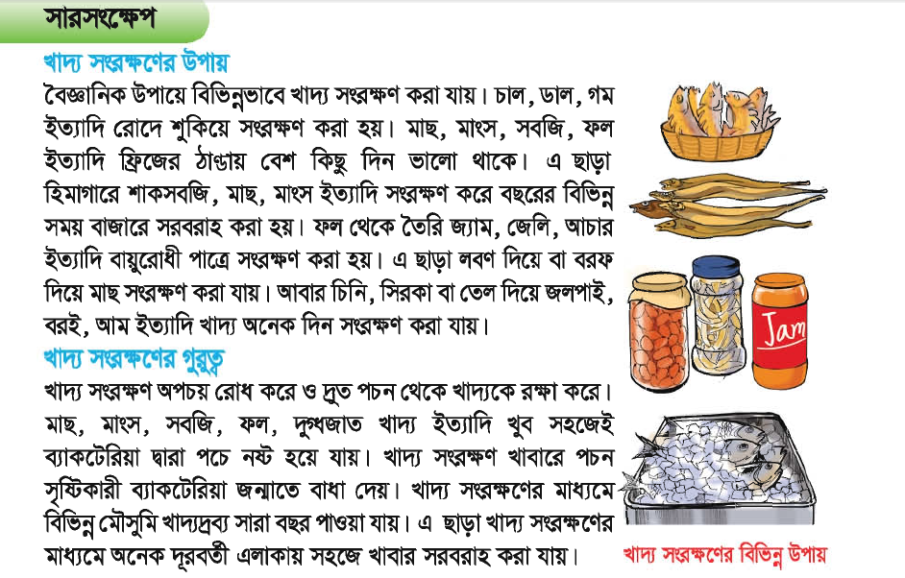
মনযোগ দিয়ে দেখ।
তোমাদের বইয়ের ৪৩ পৃষ্টা খোল।

Slide 9
পাঠ্যাংশটুকু আমি পড়ি,তোমরা মনযোগ দিয়ে শোন।

Slide 10
পাঠ্যাংশটুকু আমি পড়ি,তোমরা আমার সাথে পড়।

Slide 11
এসো পাঠ্যাংশটুকু নিয়ে বিস্তারিত আলোচনা করি ।
জোড়ায় কাজ
বৈজ্ঞানিক উপায়ে।
কিভাবে খাদ্যশস্য সংরক্ষন করা যায় ?
রোদে শুকিয়ে।
চাল,ডাল,গম কিভাবে সংরক্ষন করা যায় ?

Slide 12
এসো পাঠ্যাংশটুকু নিয়ে বিস্তারিত আলোচনা করি ।
জোড়ায় কাজ
রিফ্রিজারেটরে এবং হিমাগারে রেখে সংরক্ষন করে সারা বছর বাজারে সরবরাহ করা হয়।
মাছ,মাংশ,সবজি,ফল কিভাবে সংরক্ষন করা যায় ?

Slide 13
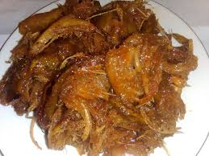
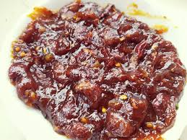
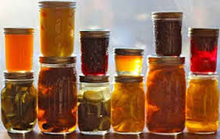
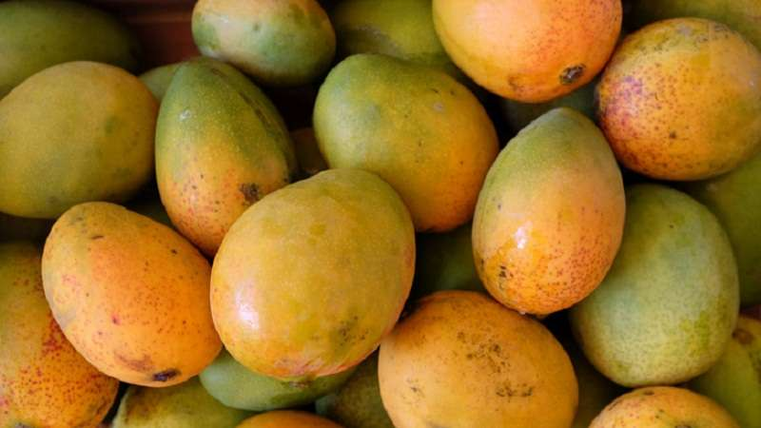
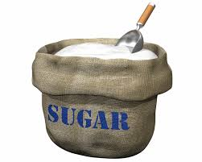
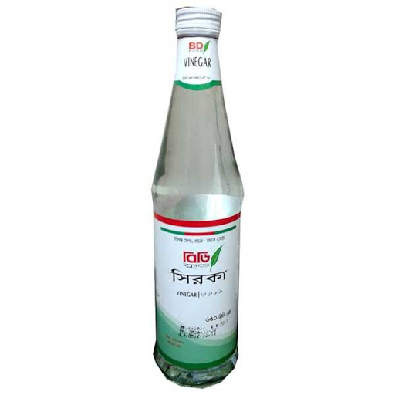
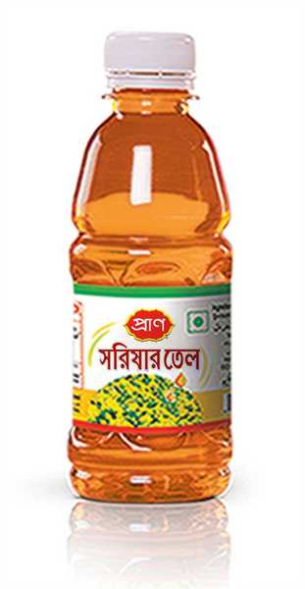
ফল থেকে তৈরী জ্যাম,জেলী,আচার কিভাবে সংরক্ষন করা হয় ?
বায়ুরোধী পাত্রে।
জলপাই,বরই,আম কিভাবে সংরক্ষন করা যায় ?
চিনি,সিরকা ও তেল দিয়ে।

Slide 14
পাঠ্যাংশটুকু মনযোগ দিয়ে পড়।

Slide 15
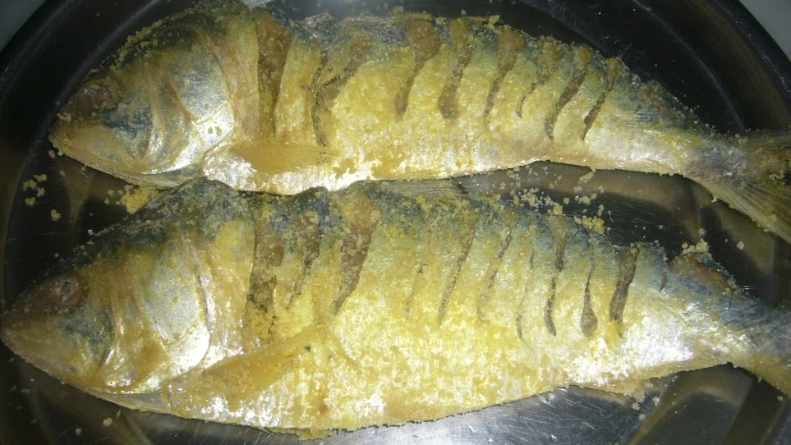
এসো পাঠ্যাংশটুকু নিয়ে বিস্তারিত আলোচনা করি ।
জোড়ায় কাজ
খাদ্যের অপচয় রোধ হয় এবং দ্রুত পচন থেকে রক্ষা করে।
আমরা কেন খাদ্য সংরক্ষন করব ?
বিভিন্ন মৌসুমী খাদ্য সারা বছর বাজারে পাওয়া যায়।
সংরক্ষনের ফলে অনেক দুরবর্তী অঞ্চলে সহজে খাবার সরবরাহ করা যায়।

Slide 16
জোড়ায় কাজ
এসো পাঠ্যাংশটুকু নিয়ে বিস্তারিত আলোচনা করি ।
আমরা কেন খাদ্য সংরক্ষন করব ?
বিভিন্ন মৌসুমী খাদ্য সারা বছর বাজারে পাওয়া যায়।

Slide 17
এসো পাঠ্যাংশটুকু নিয়ে বিস্তারিত আলোচনা করি ।
জোড়ায় কাজ
আমরা কেন খাদ্য সংরক্ষন করব ?
সংরক্ষনের ফলে অনেক দুরবর্তী অঞ্চলে সহজে খাবার সরবরাহ করা যায়।

Slide 18
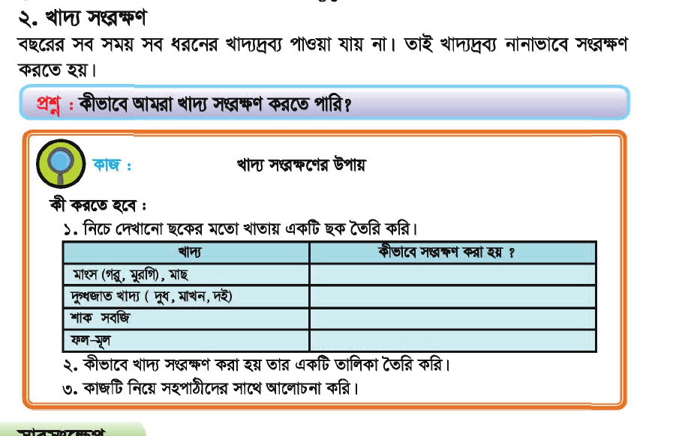
ছকটি মনযোগ দিয়ে দেখ।

Slide 19
একক কাজ
আলোচ্য পাঠের আলোকে নিচের ছকটি পুরন কর।

Slide 20
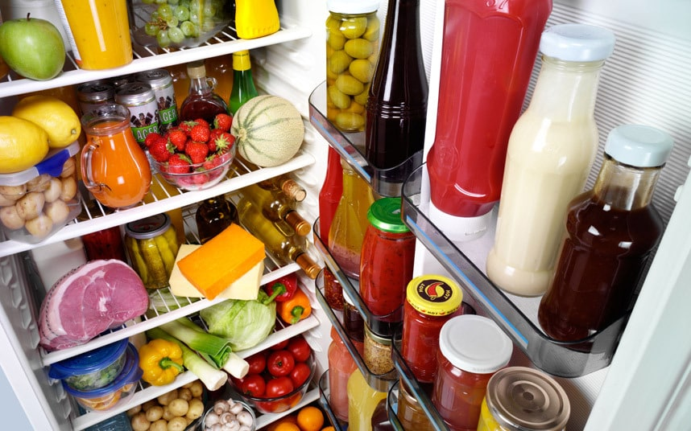
সবাই ভাল থেক।

